Slide 1


Волонтеры 21 века
Муниципальное бюджетное общеобразовательное учреждение
«Средняя общеобразовательная школа №21»
городского округа город Шарья
Костромской области

Slide 2
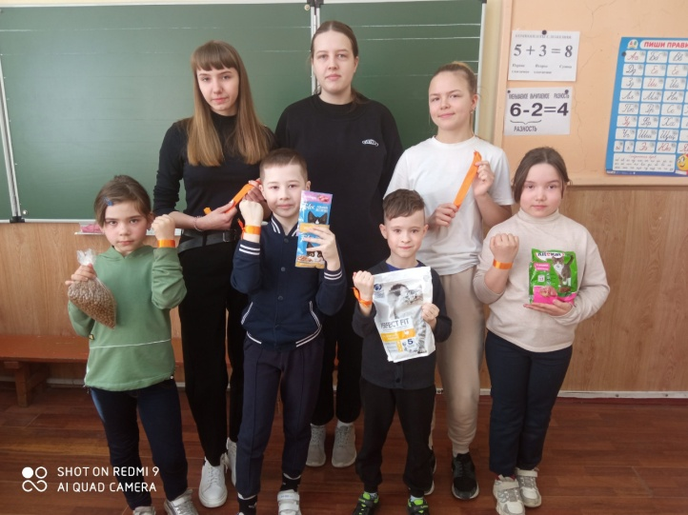
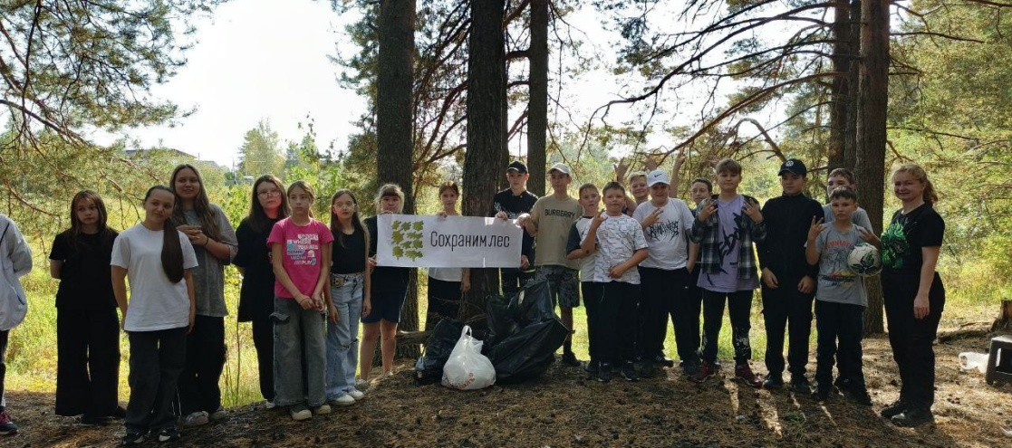
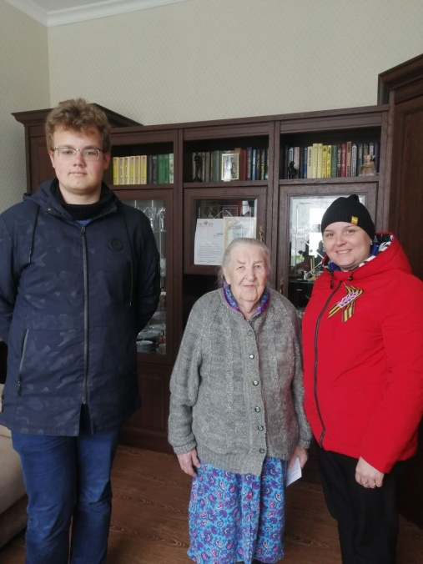
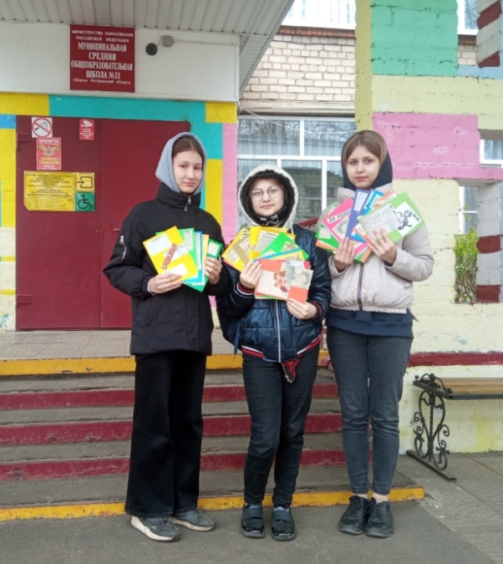
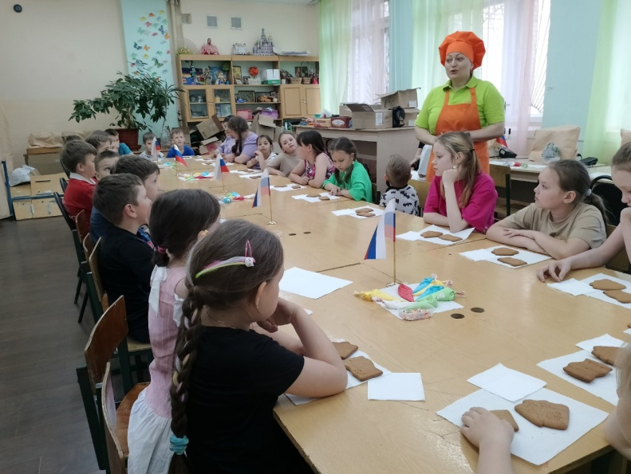
Экологическая акция «Сохраним лес»
Акция
«Для братьев наших меньших»
Изготовление пряников для участников СВО
Поздравление горожан с государственными праздниками, поздравление участников ВОВ

Slide 3
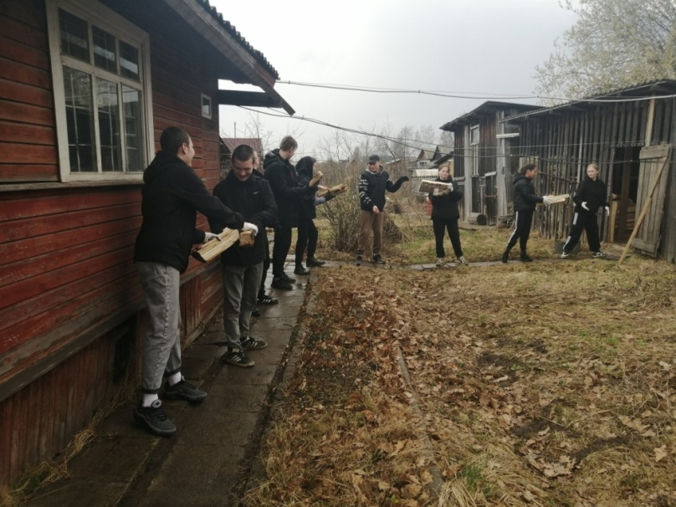
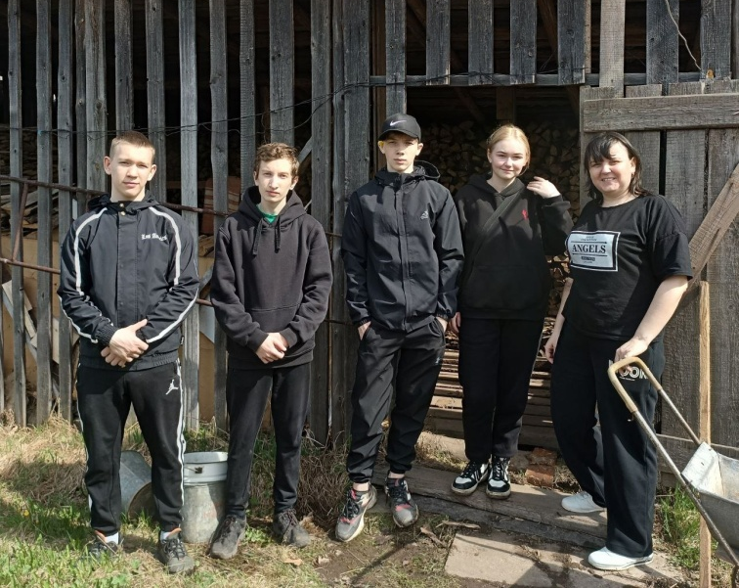
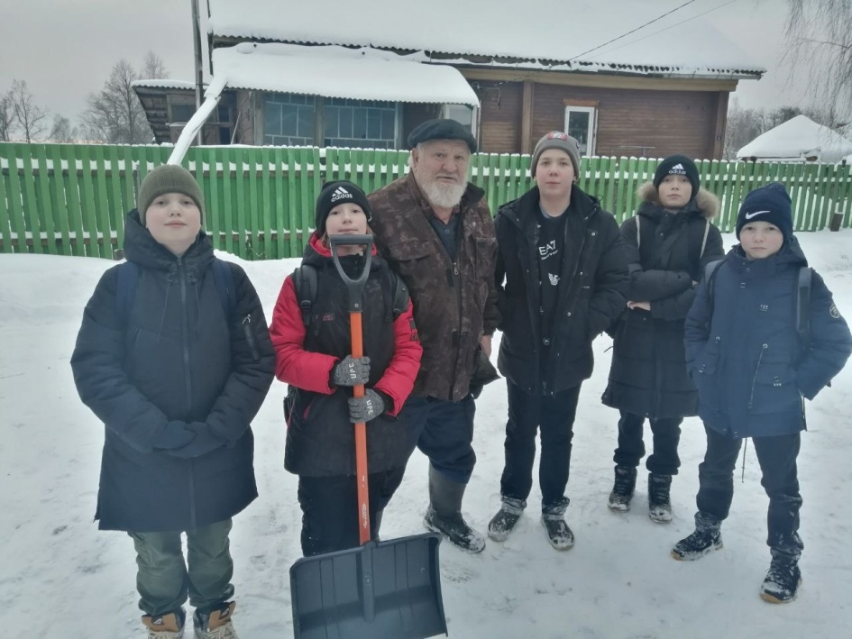
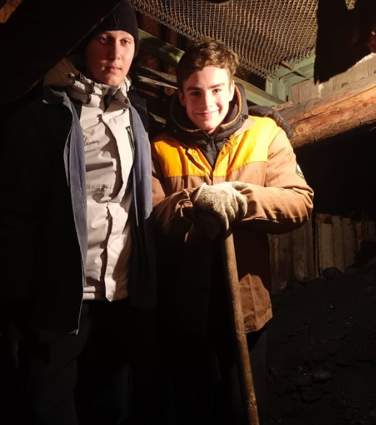
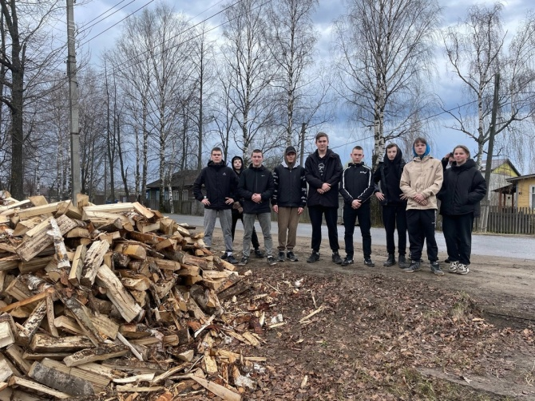
Помощь пожилым людям
в хозяйственно-бытовых делах

Slide 4
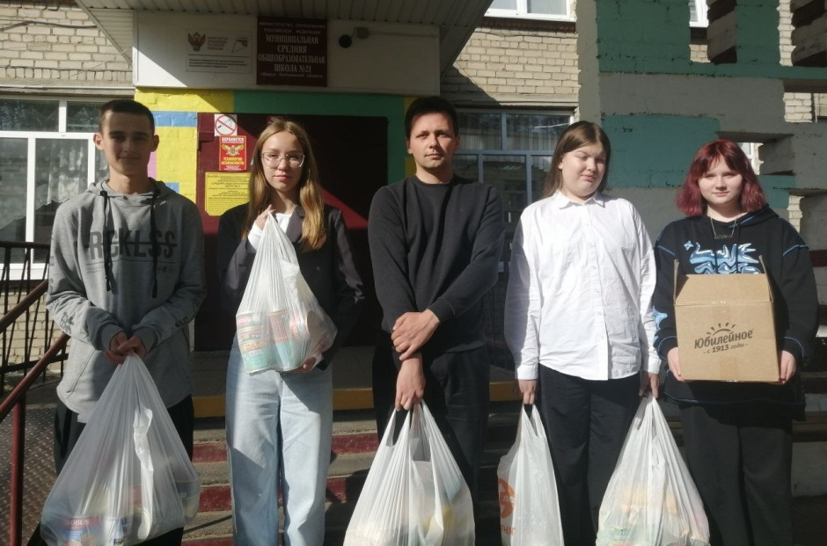
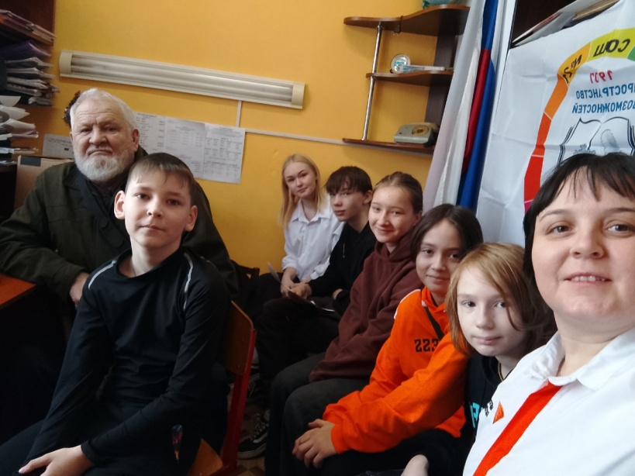
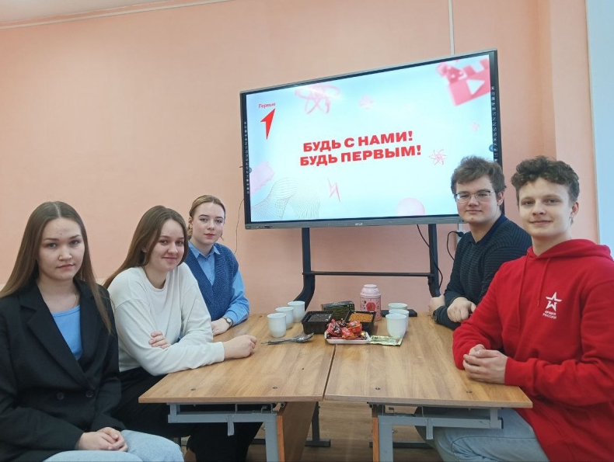
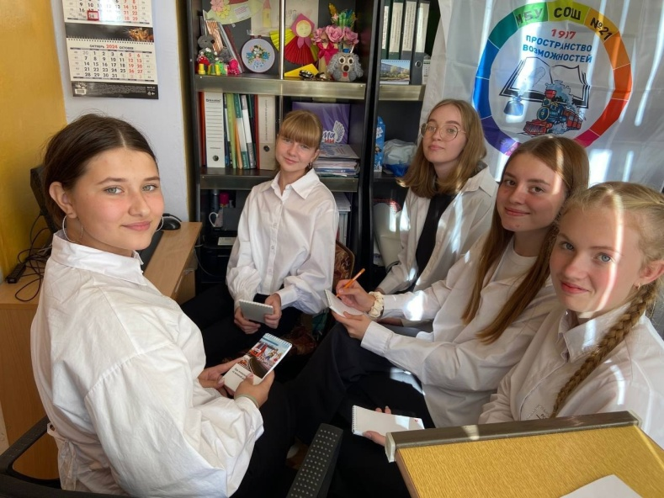
Сбор гуманитарной помощи участникам СВО и жителям Курской области
Участие в онлайн-форуме
Тимуровских отрядов Костромской области
Участие в добровольческих акциях Движения Первых

Slide 5
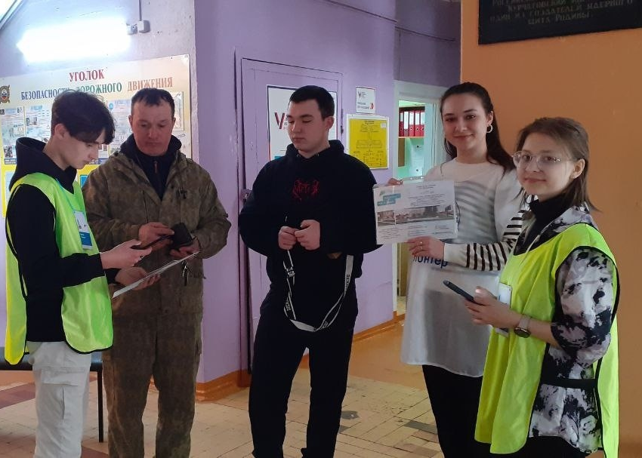
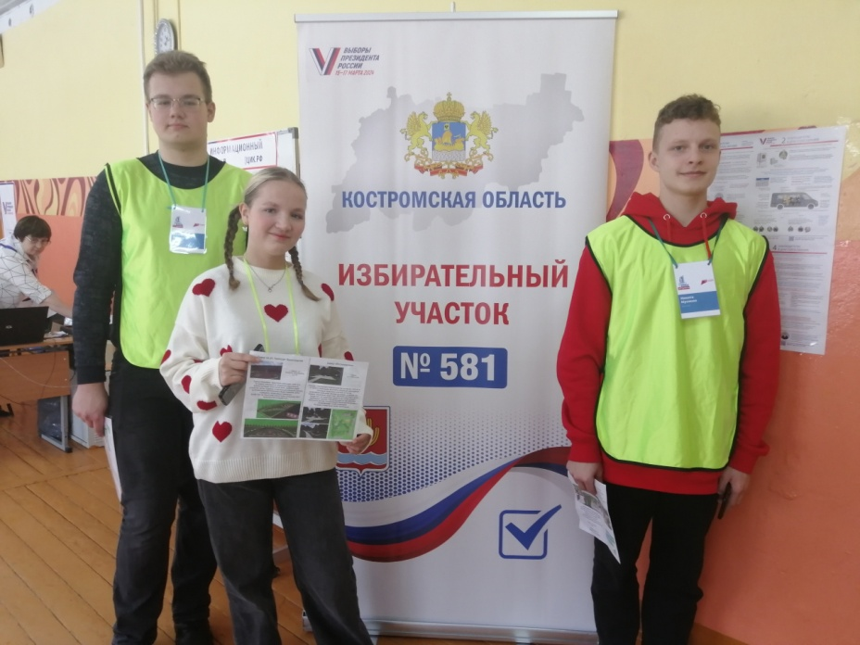
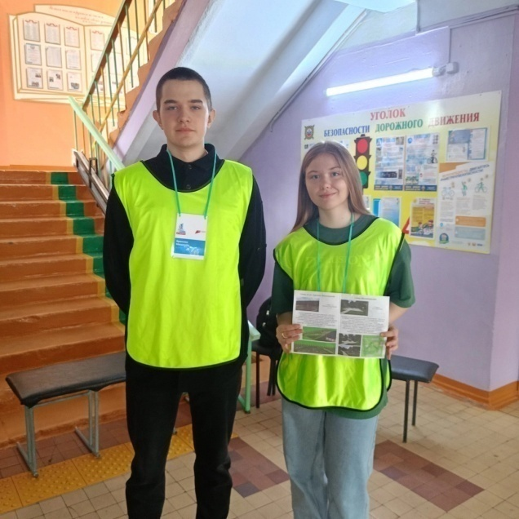
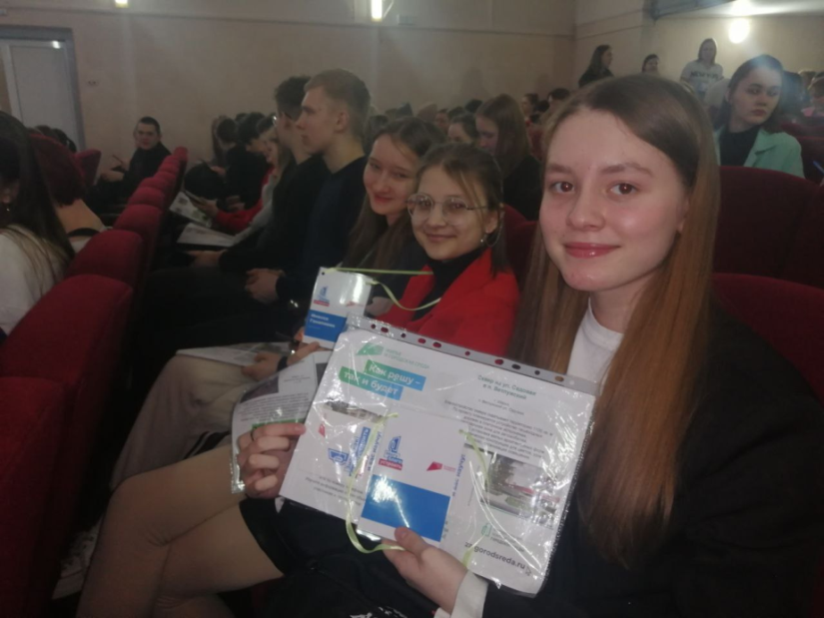
Участие в организации голосования горожан за объекты благоустройства города

Slide 6
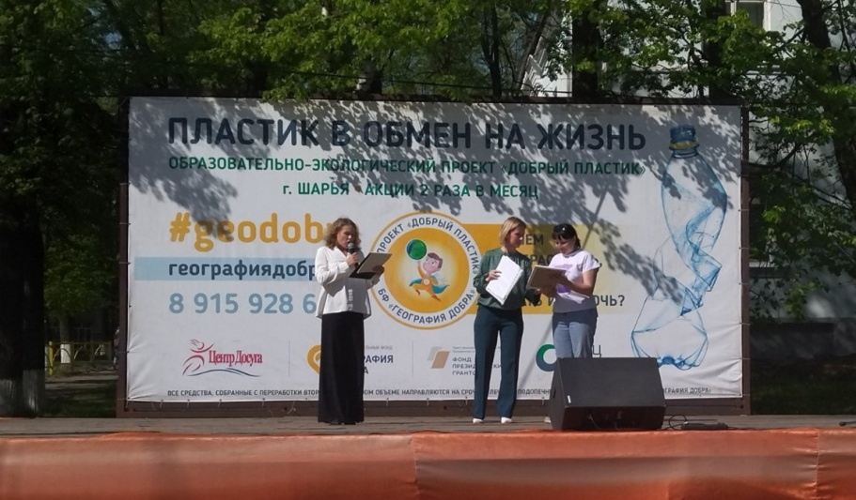
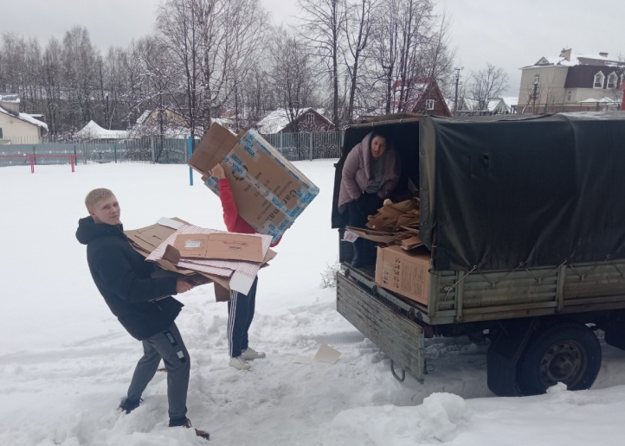
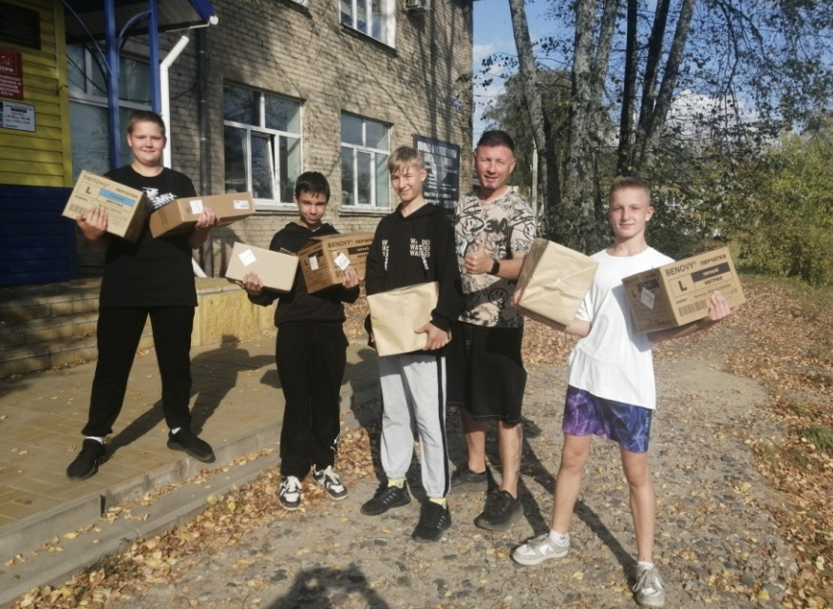
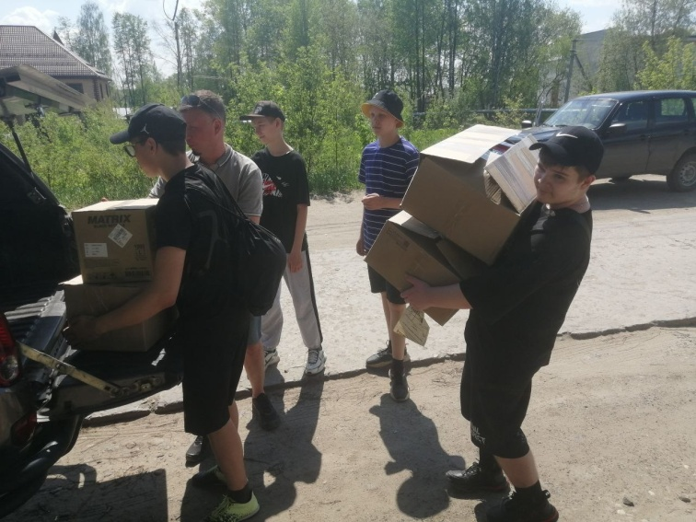
Региональные акции по сбору вторсырья
Помощь региональному благотворительному фонду «Добрыня»

